Slide 3
Vui học Kinh Thánh
Luca 21. 25-28. 34-36

Slide 4
TIN MỪNG
lc 21. 25-28. 34-36

Slide 5
LC 21. 25-28. 34-36
"Sẽ có những điềm lạ trên mặt trời, mặt trăng và các vì sao. Dưới đất, muôn dân sẽ lo lắng hoang mang trước cảnh biển gào sóng thét.

Slide 6
LC 21. 25-28. 34-36
Người ta sợ đến hồn xiêu phách lạc, chờ những gì sắp giáng xuống địa cầu, vì các quyền lực trên trời sẽ bị lay chuyển.

Slide 7
LC 21. 25-28. 34-36
Bấy giờ thiên hạ sẽ thấy Con Người đầy quyền năng và vinh quang ngự trong đám mây mà đến.

Slide 8
LC 21. 25-28. 34-36
Khi những biến cố ấy bắt đầu xảy ra, anh em hãy đứng thẳng và ngẩng đầu lên, vì anh em sắp được cứu chuộc."

Slide 9
LC 21. 25-28. 34-36
"Vậy anh em phải đề phòng, chớ để lòng mình ra nặng nề vì chè chén say sưa,
lo lắng sự đời, kẻo Ngày ấy như một
chiếc lưới bất thần chụp xuống đầu anh em,

Slide 10
vì Ngày ấy sẽ ập xuống trên mọi dân cư khắp mặt đất. Vậy anh em hãy tỉnh thức và cầu nguyện luôn, hầu đủ sức thoát khỏi mọi điều sắp xảy đến và đứng vững trước mặt Con Người."

Slide 11
R
Ò
T
H
Ơ
I
C
X
Ế
P
C
H
Ữ

Slide 12
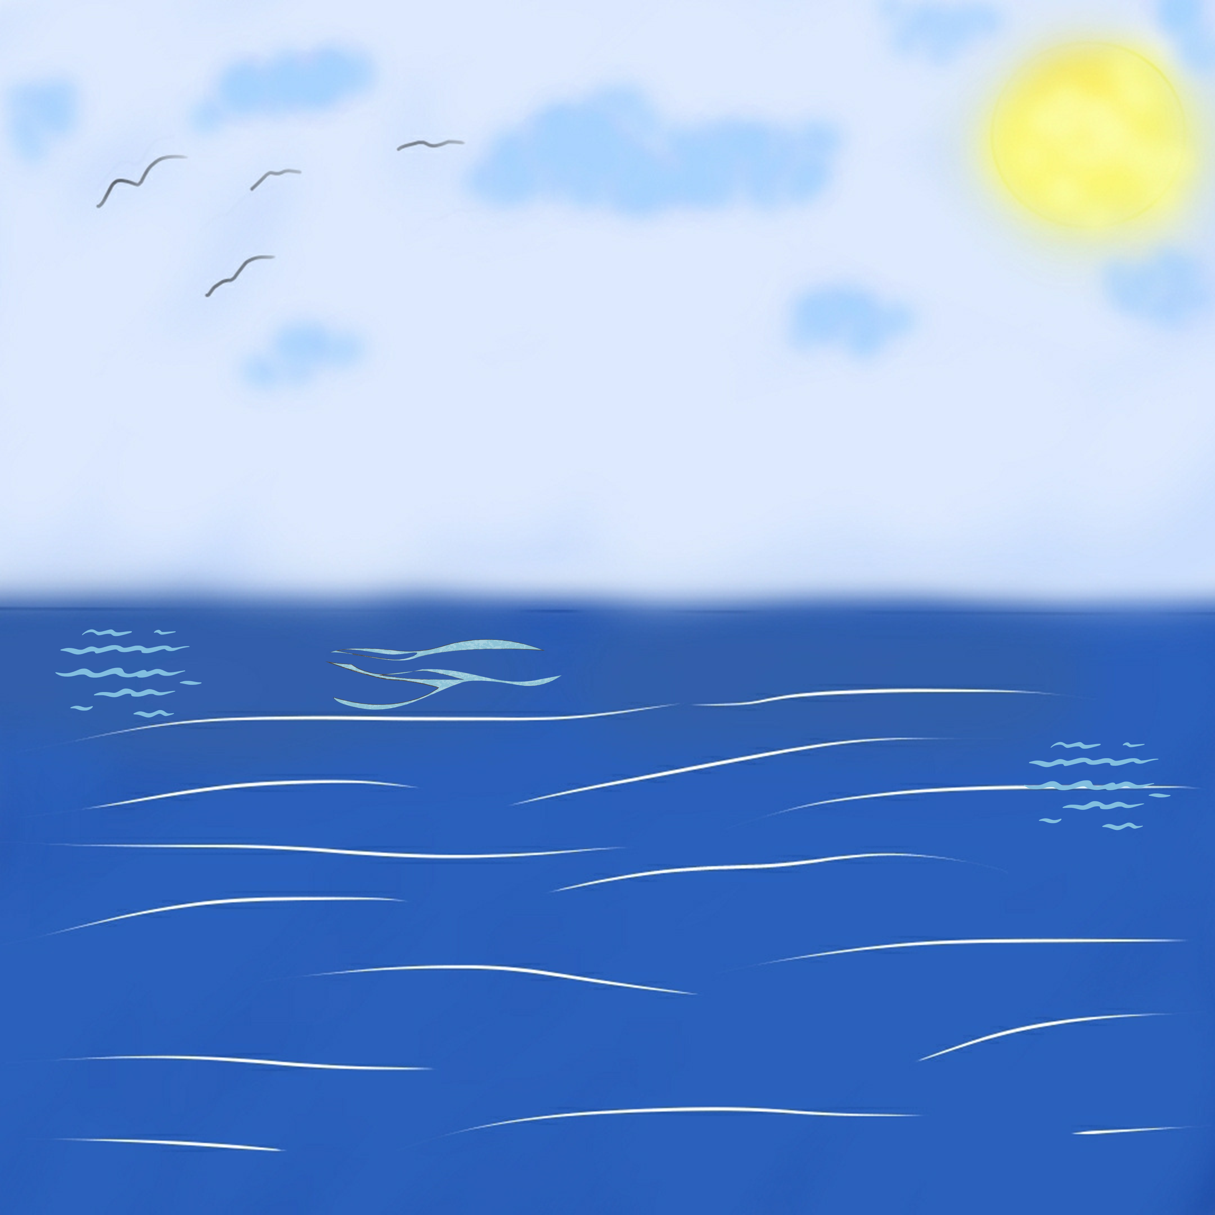
1

Slide 13
Câu 1: Bài Tin Mừng hôm nay của thánh nào?
2
Từ bị xáo trộn:
u
L
c
t
a
ô
ê
Đáp án

Slide 14
XÁO TRỘN TỪ
Câu hỏi số 2
Câu 2. Điền vào chỗ trống: Sẽ có những…trên mặt trời, mặt trăng và các vì sao?
Từ bị xáo trộn:
3
g
K
h
Ạ
n
m
h
I
Đ
Ề
t
L
M
ê
Đáp án

Slide 15
XÁO TRỘN TỪ
Câu 3: Dưới đất muôn dân sẽ lo lắng hoang mang trước điều gì?
4
Từ bị xáo trộn:
Biển
Động
sóng
gào
Gợn
thét
Đáp án

Slide 16
Câu 4: Trước những điều sắp giáng xuống địa cầu con người sẽ như thế nào?
5
Từ bị xáo trộn:
siêu
phách
hồn
Sợ
đến
lạc
đi
Đáp án

Slide 17
XÁO TRỘN TỪ
Câu 5: Thiên hạ sẽ thấy Con Người đầy quyền năng và vinh quang ngự…mà đến?
6
Từ bị xáo trộn:
y
â
m
n
ắ
g
i
Đ
ơ
á
N
m
ộ
m
Đáp án

Slide 18
XÁO TRỘN TỪ
Câu 6: Chúa Giêsu nói khi những biến cố ấy xảy ra chúng ta phải làm gì?
7
Từ bị xáo trộn:
về
hướng
Đầu
thẳng
cao
và
Đứng
sau
cùng
Ngẩng
ít
Đáp án

Slide 19
XÁO TRỘN TỪ
Câu 7: Chúa Giêsu dạy: chớ để lòng mình ra…vì chè chén say sưa lo lắng sự đời?
8
Từ bị xáo trộn:
g
h
n
C
ặ
ơ
ạ
h
g
ề
n
n
ư
N
n
Đáp án

Slide 20
XÁO TRỘN TỪ
Câu 8: Điền vào chỗ trống: “anh em hãy…và cầu nguyện luôn, hầu có đủ sức thoát khỏi mọi điều sắp xảy đến và đứng vững trước mặt Con Người.”
Từ bị
xáo trộn:
ơ
ầ
ỉ
m
n
h
ò
ơ
h
t
ứ
u
T
t
ư
l
c
Đáp án

Slide 21
THE
END

